Slide 1
Разработка бенчмарка, оценивающего параллельные системы в отношении задач класса data-intensive
Разработал студент группы ПМ-51
Кислицын Илья Константинович
Руководитель к.т.н., доцент
Иномистов Валентин Юрьевич

Slide 2
Рассмотренные задачи
Обзор класса задач data-intensive.
Обзор аналогов.
Проектирование.
Обзор основных алгоритмов.
Анализ результатов.

Slide 3
Класс задач data-intensive
Задача принадлежит классу data-intensive, если она оперирует большим объёмом данных, а объём вычислительных операций существенно меньше операций по перемещению данных.
К этому классу относятся:
задачи на графах (например поиск в ширину);
задачи над большими данными (например MapReduce).

Slide 4
Обзор аналогов
Единственным аналогом является бенчмарк Graph500.
Достоинства:
создан в 2010 году, на данный момент протестирован на 160 суперкомпьютерах и кластерах.
Недостатки:
неподдерживаемый, плохо масштабируемый код;
неэффективное использование памяти;
низкая скорость работы.

Slide 5
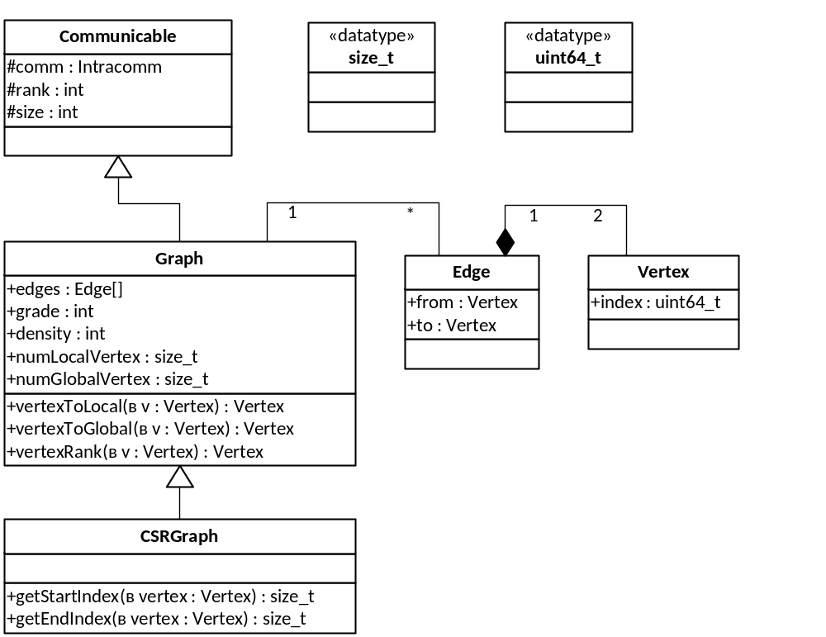
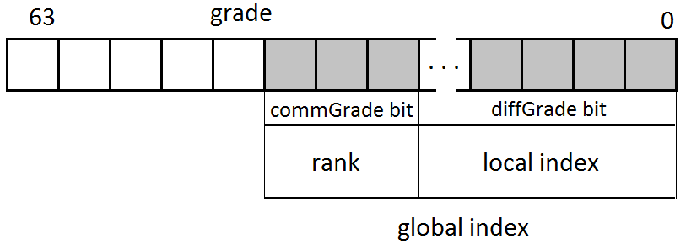
Модель графов

Slide 6
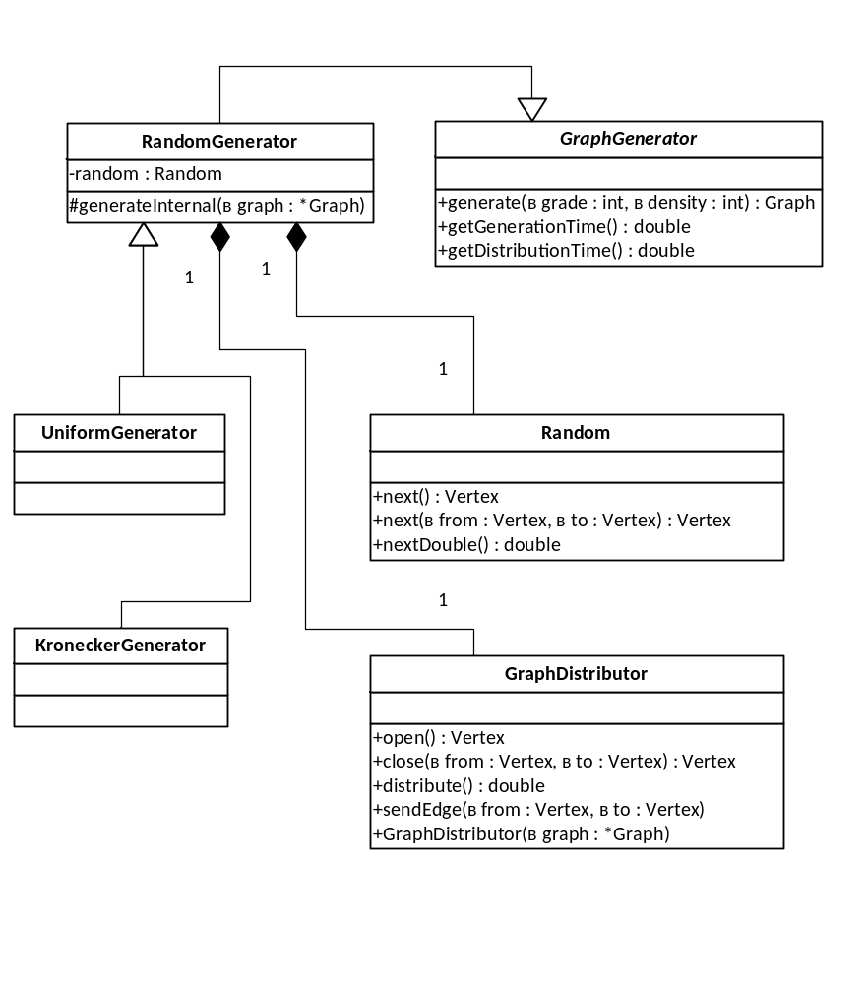
Модель генераторов графов

Slide 7
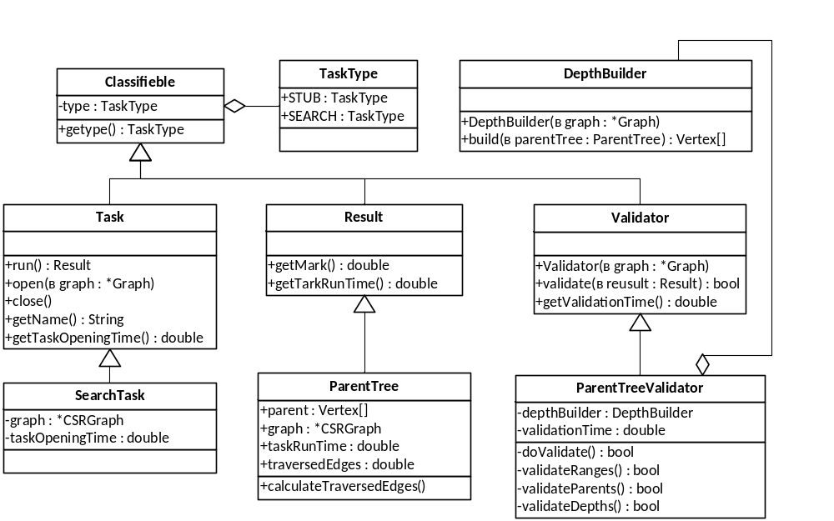
Модель задач

Slide 8
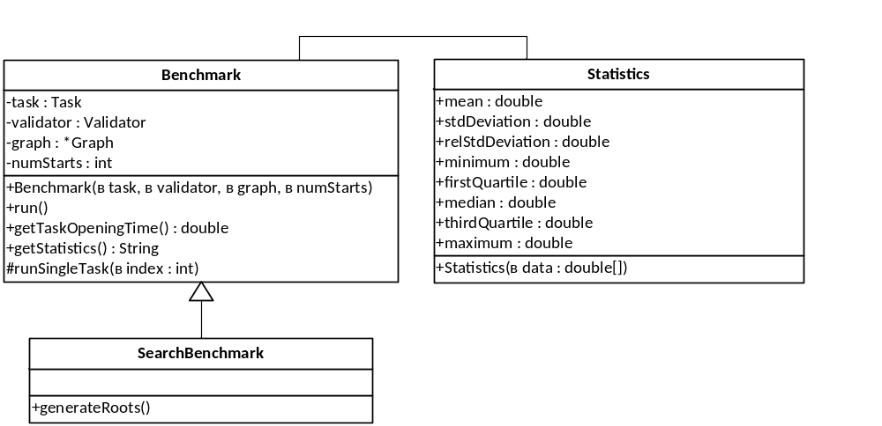
Модель бенчмарков

Slide 9
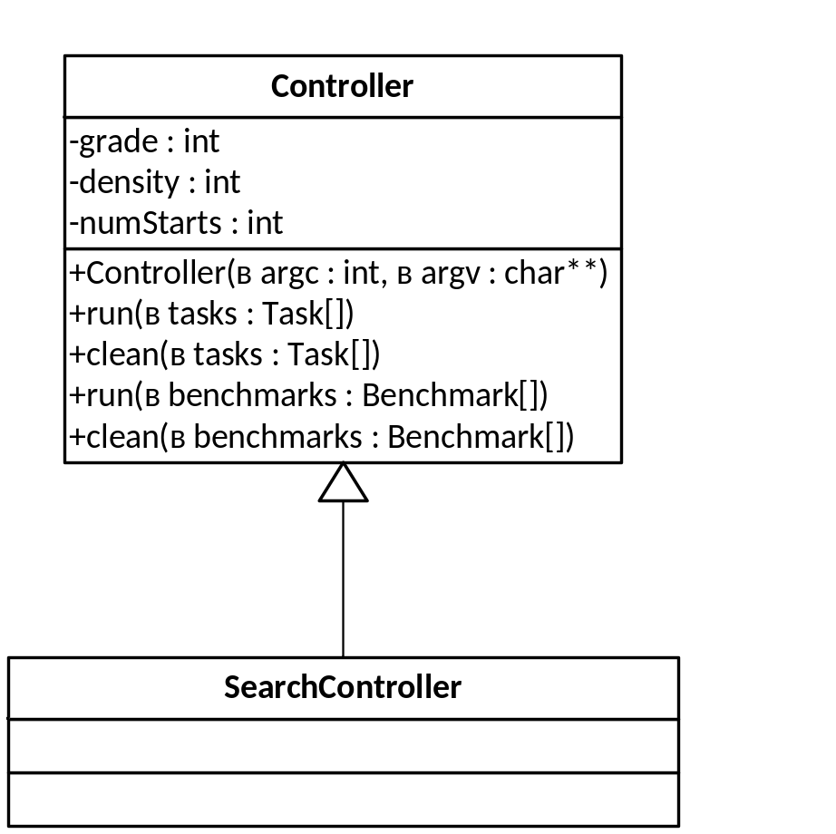
Модель контроллеров

Slide 10
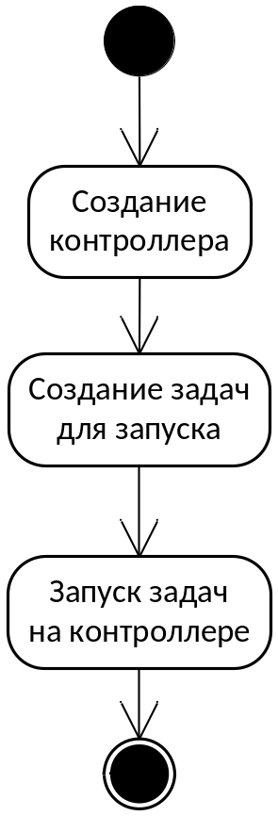
Основная диаграмма деятельности

Slide 11
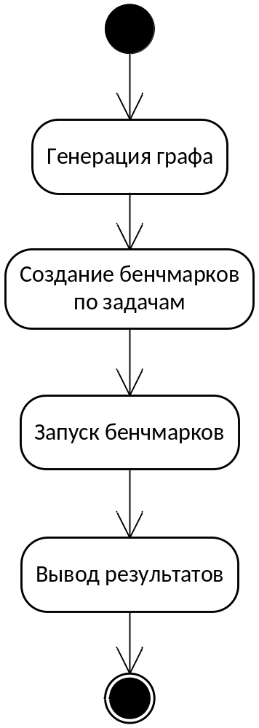
Диаграмма деятельности при запуске задач на контроллере

Slide 12
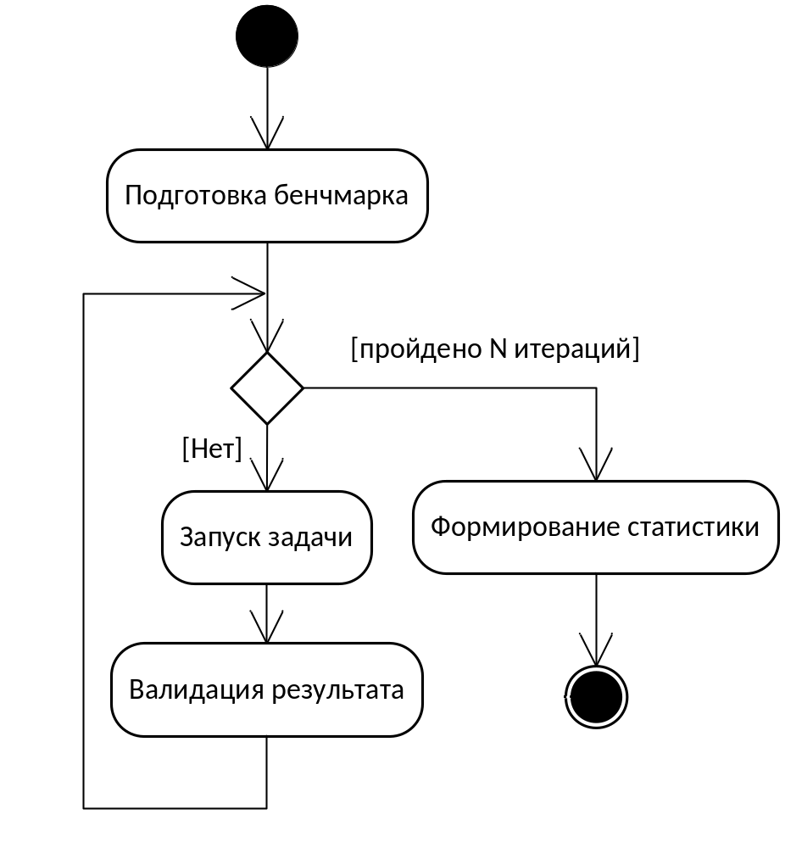
Диаграмма деятельности работы бенчмарка

Slide 13
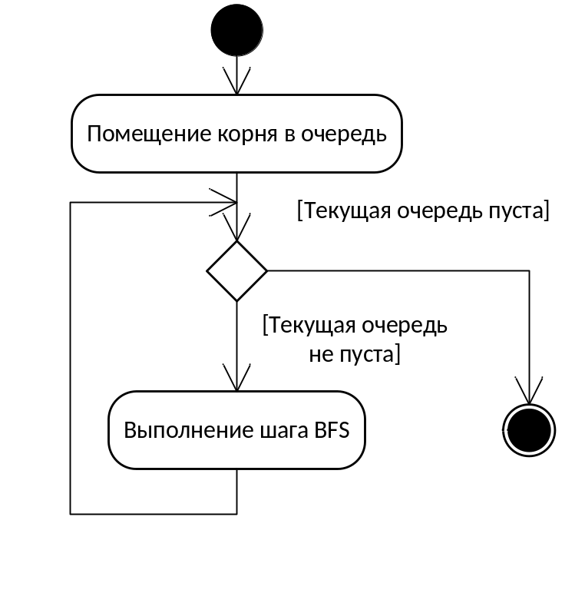
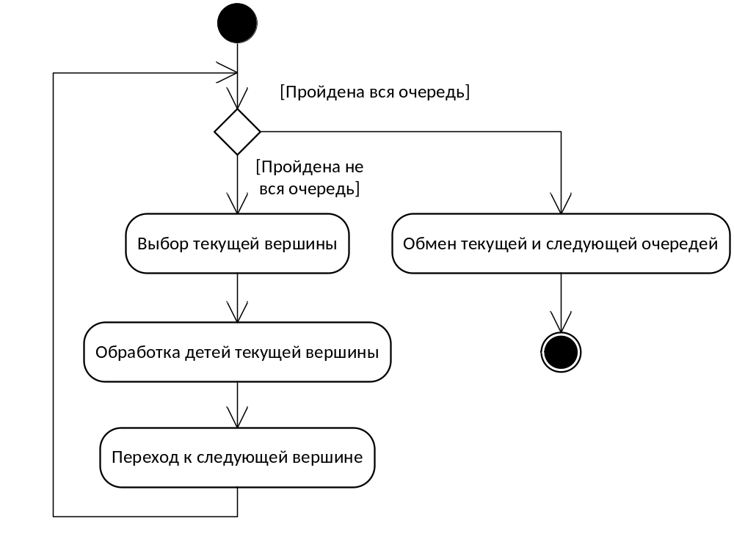
Диаграмма деятельности поиска в ширину
Общая диаграмма
деятельности
Диаграмма деятельности
шага BFS

Slide 14
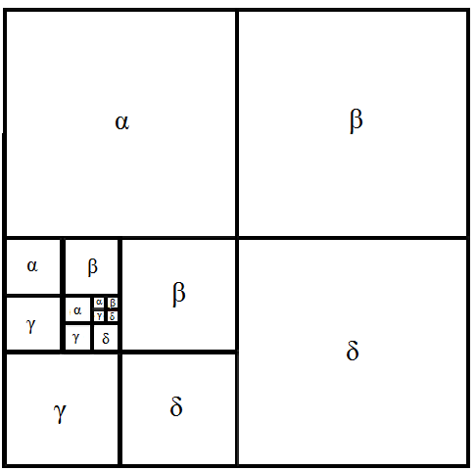
Алгоритм Кронекера генерации графов 2x2
Для заданных значений вероятностей α, β, γ, δ рекурсивно выбирается, ячейка матрицы смежности, определяющая ребро, которое необходимо добавить.

Slide 15
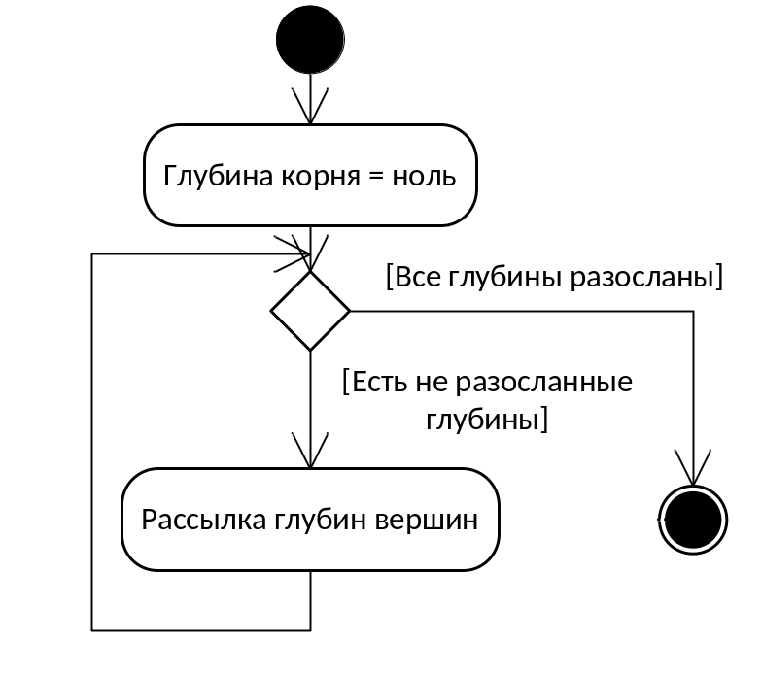
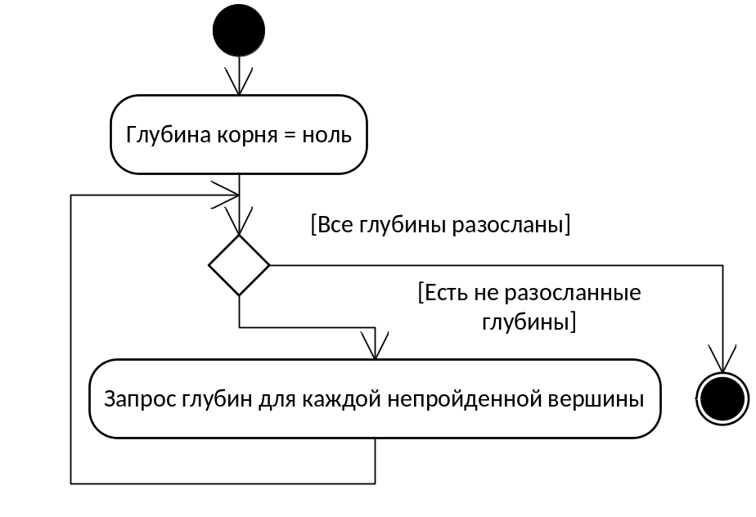
Диаграммы деятельности алгоритмов построения массива глубин
Диаграмма деятельности прямого алгоритма
Диаграмма деятельности обратного алгоритма

Slide 16
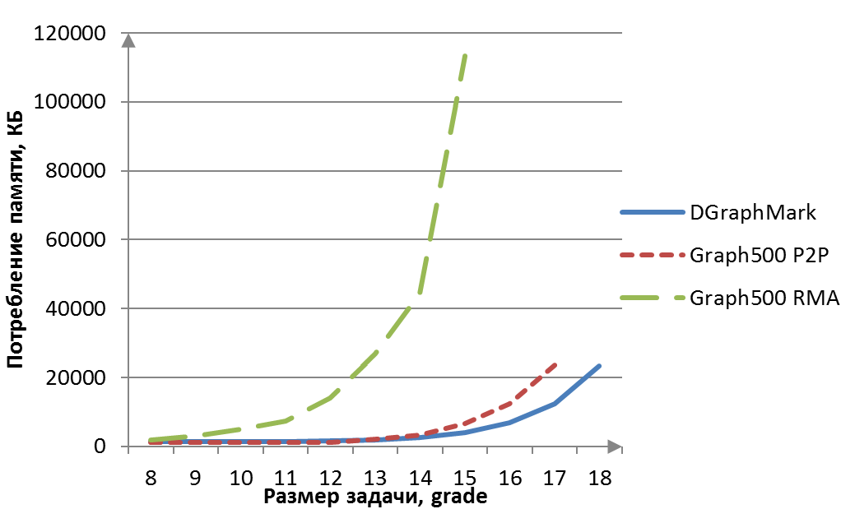
Сравнение минимального размера используемой памяти на узел при запуске на восьми узлах

Slide 17
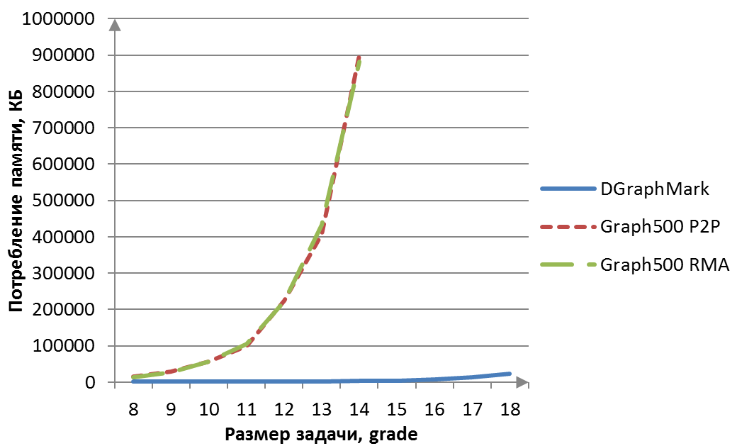
Сравнение максимального размера используемой памяти на узел при запуске на восьми узлах

Slide 18
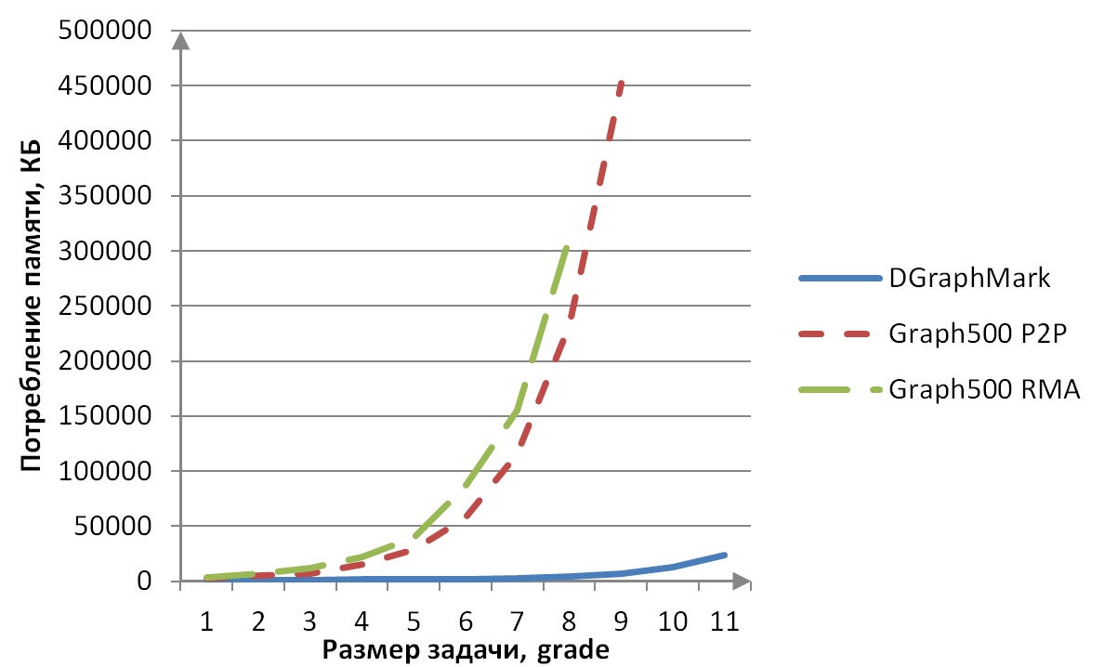
Сравнение среднего размера используемой памяти на узел при запуске на восьми узлах

Slide 19
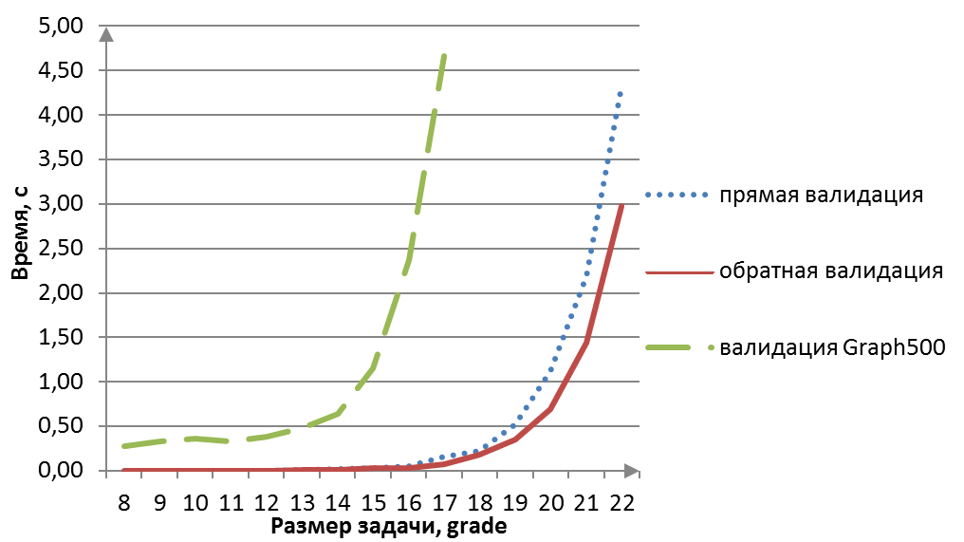
Сравнение эффективности алгоритмов валидации

Slide 20
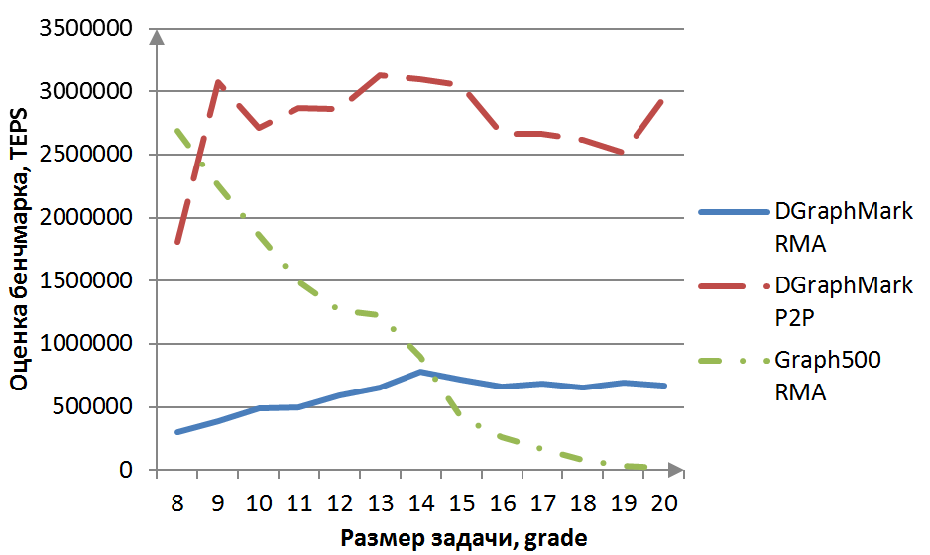
Сравнение эффективности медленных алгоритмов BFS

Slide 21
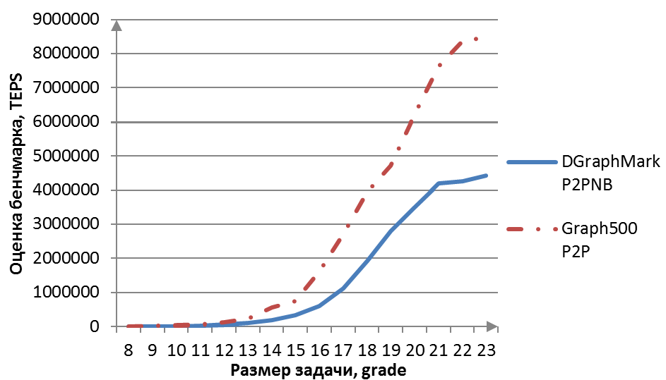
Сравнение эффективности быстрых алгоритмов BFS

Slide 22
Заключение
В ходе данной работы был разработан бенчмарк DGraphMark, производящий тестирование производительности параллельных систем в отношении задач класса data-intensive.
Бенчмарк обладает более высокой общей производительностью, масштабируемостью и эффективностью использования памяти, чем Graph500.
Производительность разработанных методов BFS ниже, чем у лучшего из Graph500, однако при общем ускорении работы это несущественно. К тому же за счёт гибкости реализации возможно использование методов из Graph500.

